Slide 1
Prostorová analýza – Seminář 2 popisné statistiky, korelace
17. 4. 2019

Slide 2
Výběr proměnných
Nechtěl jsem se dozvědět charakteristiky obvodu
Možné vztahy mezi vybranými proměnnými
Jaká data o volbách máte v datasetu
Konkrétní operacionalizaci

Slide 3
Teorie
Typicky teorie konfliktních linií
Nutno zařadit strany/kandidáty na jednotlivé konce linií
Mechanismus jakým proměnná ovlivňuje podporu
  Kompozitní
  Kontextuální
Sousedský efekt

Slide 4
Popis volební podpory
Kde?
Jak?

Slide 5
Proč?
Účelem deskriptivní statistiky je zjistit vlastnosti proměnné
  (Porozumět používaným datům)
Vlastnosti proměnné mají důsledek pro další analýzy
A pro interpretaci výsledků analýz
Zisk zjednodušené informace o volební podpoře kandidáta

Slide 6
Jaké známe popisné statistiky?
A co říkají?

Slide 7
Známe z loňska
Průměr – co říká?
  Jaké jsou limity toho, co říká?
  Čím můžeme informaci doplnit?
  Co můžeme požít jiného?

Slide 8
Známe z loňska
Průměr - Hledáme hodnotu, která nejlépe reprezentuje proměnnou
  Samotná střední hodnota poskytuje značně redukovanou (a zkreslenou, pokud jsou v datech odlehlé případy) představu o vlastnostech proměnné
  Vhodné srovnat s mediánem
Míra variability doplňuje informaci, jak dobře střední hodnota reprezentuje všechny případy
  Ukazuje, jak moc se mezi sebou liší hodnoty proměnné

Slide 9
Vážení dat

Slide 10
Výpočet váhy
Možnost vážit populací obce (buďto počet obyvatel, nebo v našem případě lépe počet voličů)
  Zkresluje hodnoty standardní chyby
Vhodný způsob: podíl obce na voličích-obyvatelstvu obvodu
  suma sloupce voličů nebo obyvatelstva
  vydělení počtu voličů-obyvatel obce sumou za celý obvod
  Součet je 1
  Vynásobení počtem obcí v obvodu (např. 50 obcí)
  v excelu: vaha = a2/$a$51*50
  v spss: transform -> compute vaha = volici08/suma volici*50
  Počet případů ve vážené analýze odpovídá reálnému počtu obcí

Slide 11
Použití váhy
Data – weight cases (úplně dole)
Weight cases by – do pole Frequency variable vložte proměnnou vaha - Ok

Slide 12
Důsledky použit vah
Spočítané charakteristiky jsou blíže „realitě“
Situace ve městě s 10 000 obyvateli má pro výsledky stejný dopad jako situace v 10 obcích s 1000 obyvateli nebo ve 100 obcích se 100 obyvateli
Bez vah analýzy odráží spíše situaci malých obcích, kterých je sice mnoho, ale vzhledem k počtu voličů nemusí být pro podporu strany důležité

Slide 13
zpět k otázce:
Jakou podporu mají kandidáti v obvodu?

Slide 14
Jak je volební podpora ne/koncentrovaná?
Variační koeficient
Giniho koeficient
Moranovo I
Lisa

Slide 15
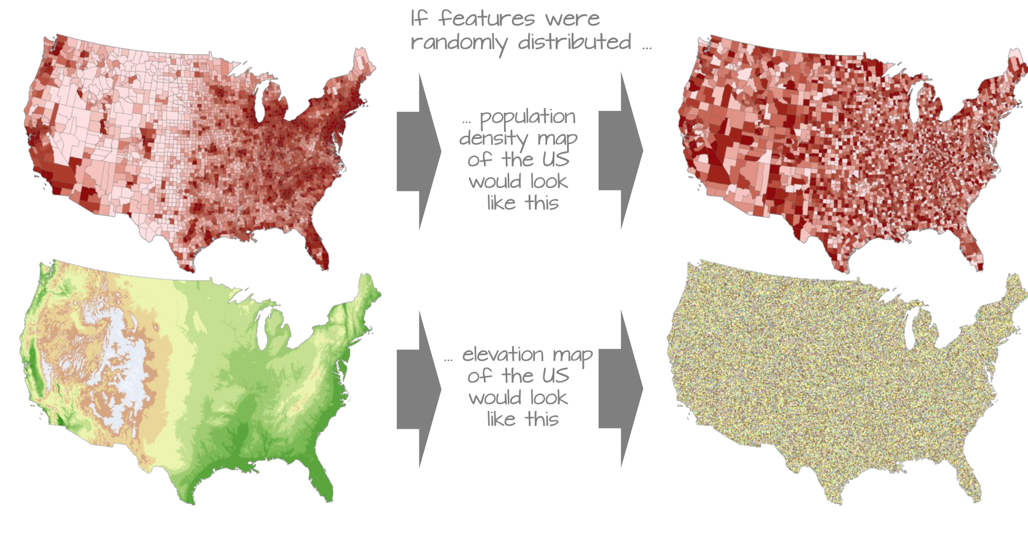
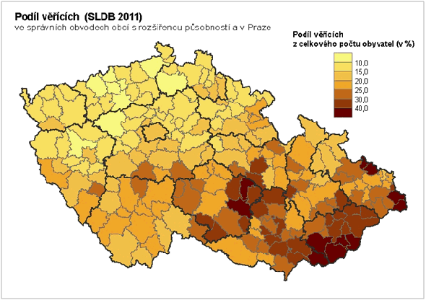
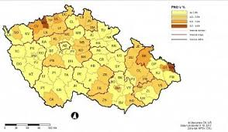

Slide 16
Variační koeficient
=směrodatná odchylka/průměr
V prostorové analýze využíván jako míra koncentrace
Neznamená ale míru územní koncentrace!!!
Nebere v potaz rozložení hodnot v prostoru
0 – velmi malé rozdíly v hodnotách proměnné
Nemá pevnou horní hranici
  Není vhodné interpretovat v procentech
  Vhodný referenční bod pro interpretaci jsou hodnoty var. Koef. ostatních kandidátů

Slide 17
Giniho koeficient
Rozdíl skutečného a ideálně rovnoměrného rozložení
Stále nebere v potaz uzemní koncentraci
  Ale lépe zohledňuje velikost obcí
Není obsažen v spss ani excelu
  Postup v manuálu v materiálech

Slide 18
Popis vývoje volební podpory

Slide 19
Jak se liší volební podpora mezi senátními a poslaneckými/krajskými volbami?
Rozdíly v popisných statistikách
korelace
Mapa „volební úspěšnosti“
Území stabilní volební podpory

Slide 20
Území volební podpory
Přehlednost, zohlednění populační velikosti
Nevhodné pro lokální strany (např. SMK na Slovensku)
Nevhodné v nestabilních systémech
Doplňující indikátory
  Míra úspěšnosti: kolikrát je podpora strany vyšší v (jádru) území volební podpory oproti zbytku území

Slide 21
Území stabilní volební podpory
Strany s koncentrovanou stabilní podporou X strany s nekoncentrovanou stabilní podporou
Výpočet procenta hlasů přítomných v ÚSVP v každých volbách

Slide 22
Bazické a řetězové indexy
Řetězový index
  Volby 2017/volby 2013; volby2013/volby2010 …
  Ukazuje postupný vývoj
Bazický index
  Volby 2017/volby2006, volby2013/volby2006 …
  Ukazuje změnu stav oproti stanovenému základu
  Index volební úspěšnosti
    =senát 2016/poslanecké volby 2013 * 100
  Index volební stability
    senát 2016/ senát 2010* 100

Slide 23
Korelační analýza
Co se dozvíme z výsledku korelační analýzy?
Proč může korelační analýza posloužit k analýze vývoje volební podpory?
Jaký typ souvislosti sleduje?
Co z korelační analýzy zjistíme o příčinách změny volební podpory?

Slide 24
Korelační analýza
Pokud se korelační koeficient blíží 1 pak se rozložení podpory nezměnilo
  Stále mohlo ale dojít k poklesu nebo nárůstu podpory
Je míra souvislosti stejná s výsledky v různých typech voleb?
  Pokud se výsledky kandidáta a strana velmi liší, možná je jeho podpora dána jinými faktory (např. sousedský efekt)

Slide 25
Úkol č. 3
Popis volební podpory
  Tabulka obsahující reálný zisk kandidátů v obvodu (v %), průměrný zisk v obcích (v %), průměrný vážený zisk v obcích (v %), medián volební podpory, směrodatnou odchylku, variační koeficient a giniho koeficient (pro 5 nejsilnějších kandidátů z posledních senátních voleb)
  Interpretace tabulky (to neznamená jen přepis dat z tabulky do textu)
Vývoj volební podpory
  Korelace mezi volebním ziskem kandidáta a ziskem strany v KV a PS a ziskem kandidáta v předchozích senátních volbách
  Pro 5 nejsilnějších kandidátů
  Interpretace

Slide 26
 | Senat 1 | Senat 2 | PS 10 | PS 13 | KV 12 | KV 16
Senat 1 | 1
Senat 2 |  | 1
PS 10 |  |  | 1
PS 13 |  |  |  | 1
KV 12 |  |  |  |  | 1
KV 16 |  |  |  |  |  | 1
Sem vložte výsledky při využití vah
Sem vložte výsledky bez využití vah

